Slide 1

Versicherungsschutz im Ehrenamt
Risiken in der Freiwilligenarbeit und
Möglichkeiten ihrer Absicherung

Slide 2

Mögliche Schäden bei der
Ausübung einer Freiwilligenarbeit
Engagierte können Opfer eines körperlichen Schadens werden
Engagierte können Schäden verursachen
Engagierte können finanzielle Nachteile
durch selbst verursachte Unfälle mit dem
privaten Pkw erleiden

Slide 3

Gesundheitliche Schäden, die von Freiwilligen erlitten werden
Gesetzliche Unfallversicherung
Private Unfallversicherungen

Slide 4

Gesetzliche Unfallversicherung
liegt im Zuständigkeitsbereich von Berufsgenossen-schaften und Unfallkassen, also nicht der Krankenkassen (keine Zuzahlung zu Medikamenten)
gilt für Personenkreis, der im Sozialgesetzbuch VII definiert ist oder qua Satzung der BGs und UKs erfasst ist
gilt für die Ausbildung, die Ausübung der
Tätigkeit und für die direkten Wege vom
und zum Einsatzort

Slide 5

Leistungen der gesetzlichen Unfallversicherung
Wichtigstes Ziel: Wiederherstellung der Arbeitsfähigkeit
Behandlung in spezialisierten Kliniken und Reha-Einrichtungen
im Bedarfsfall rollstuhlgerechter Umbau der Wohnung und Finanzierung eines behindertengerechten Fahrzeugs
Witwen-, Witwer- und Waisenrenten
Empfehlung:
Melden Sie den Unfall zeitnah!

Slide 6
Träger der gesetzlichen Unfallversicherung (1)
Für die Mehrheit der Freiwilligen zuständig:
Berufsgenossenschaft für Gesundheitsdienst und Wohlfahrtspflege:
  Arbeiten von Initiativen und Vereinen in den Bereichen Soziales und Gesundheit
  Weitere Informationen: www.bgw-online.de
Verwaltungsberufsgenossenschaft:
  Arbeiten im Auftrag von Kirchen und deren Einrichtungen (z. B. Kindergärten) sowie Sportvereine
  freiwillige Versicherung leitender Positionen in gemeinnützig anerkannten Vereinen in den Bereichen Bildung, Kultur, Umweltschutz etc.
  Weitere Informationen: www.vbg.de

Slide 7
Träger der gesetzlichen Unfallversicherung (2)
Unfallkasse Hessen:
  Arbeiten im Auftrag von Kommunen und Ländern (z. B. Flüchtlingshilfe) und deren Einrichtungen (z. B. Schulen)
  Gemeinwohlorientierte Arbeiten freier initiativen, wenn kein vorrangiger Versicherungsschutz über eine Berufsgenossenschaft besteht
  Weitere Informationen: http://www.ukh.de/uploads/tx_ukhdruckschriften/Br-Ehrenamt_2013.pdf
Wichtig:
Mitgliedschaft im
Verein ist keine Voraussetzung!

Slide 8

Private Unfallversicherungen
Geltungsbereich: durch Unfall verursachte Invalidität
finanzielle Leistung je nach Grad der Beeinträchtigung (Rente oder Einmalzahlung)
finanzielle Leistung im Todesfall
Bergungskosten
keine Heilbehandlung
(Krankenkasse behält Zuständigkeit)

Slide 9

Große Träger von Sammelverträgen zur privaten Unfallversicherung
Beispielhafte Träger auf Verbandsebene:
  Sportversicherung für alle Mitglieder des Landessportbunds
  Landesfeuerwehrverband Hessen für Vereinsaktivitäten außerhalb des Brandschutzes
Versicherung des Landes Hessen für alle Freiwilligen, für die keine anderweitige Versicherung besteht
Hotline:
Axel Tunsch, SV Wiesbaden
0611-1782531

Slide 10
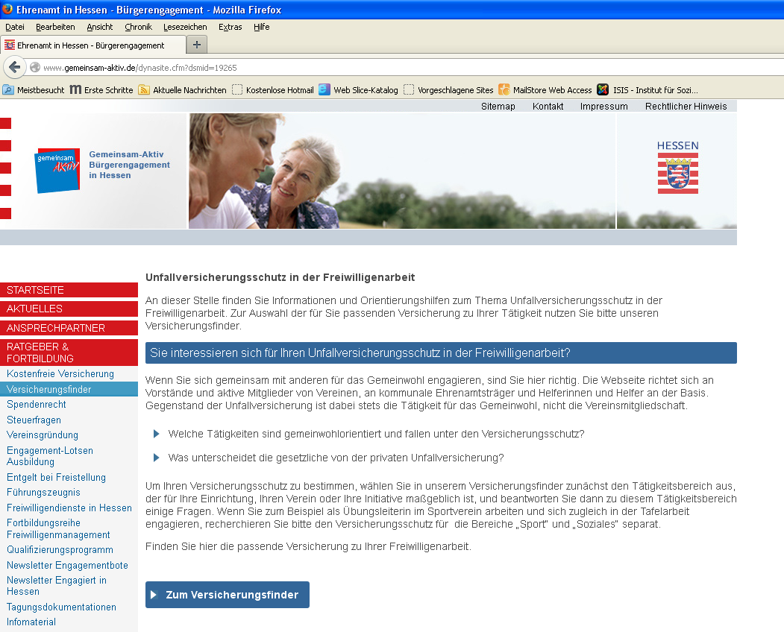
Der „Versicherungsfinder“ auf www.gemeinsam-aktiv.de

Slide 11

Schäden, die von Freiwilligen verursacht werden
Haftpflichtversicherungen

Slide 12

Haftungsrisiken
Weder gesetzliche Haftpflichtversicherung noch Verpflichtung zum Abschluss; aber:
Rechtsgrundsatz (§ 823 BGB)
„Jede Person, die vorsätzlich oder fahrlässig das Leben, den Körper, die Gesundheit, die Freiheit, das Eigentum oder ein sonstiges Recht eines anderen verletzt, ist diesem kraft Gesetz zum Ersatz des Schadens verpflichtet.“

Slide 13
Rechtsbeziehung zwischen
Anbieter und Nachfrager
Trägerorganisation
Sozialer Dienst-
leistungsvertrag
Delegation
der Aufgabe
Klient/in
Freiwillige/r
Durchführung

Slide 14

Regressansprüche
Wahlfreiheit der geschädigten Person,ob sie
den Freiwilligen,
den Träger des sozialen Dienstleistungsangebots
oder beide
in Regress nimmt.

Slide 15

Vereinshaftpflichtversicherung
Üblicherweise Angebot für Träger mit eigener Rechtspersönlichkeit (z.B. e.V. oder gGmbH)
Deckt alle Grade der Fahrlässigkeit ab
Beinhaltet Rechtsschutz zur Abwehr
unberechtigter Ansprüche
Sollte „hauptamtlich, nebenamtlich und
ehrenamtlich Tätige“ im „Versicherten
Personenkreis“ umfassen
Sollte im Hinblick auf die AHB (Allgemeine Haftpflichtversicherungsbedingungen) genau geprüft werden

Slide 16

Weitere mögliche Versicherungen
Veranstalterhaftplichtversicherung (bei regelmäßigen Veranstaltungen auch als Bestandteil der Vereinshaftpflichtversicherung möglich)
Vermögensschadenhaftpflichtversicherung
Vertrauensschadenhaftpflichtversicherung

Slide 17

Hessischer Sammelvertrag
Voraussetzungen:
Die Tätigkeit findet in einer rechtlich unselbstständigen Vereinigung statt (Vermögen des e.V. ist nicht versichert)
Die Tätigkeit erfolgt in Hessen oder geht von hier aus
Es besteht keine vorrangige Haftpflichtversicherung
(z. B. eine Vereinshaftpflichtversicherung
oder private Haftpflichtversicherung, die
Schäden im Ehrenamt deckt)
Hotline:
Axel Tunsch, SV Wiesbaden
0611-1782531

Slide 18
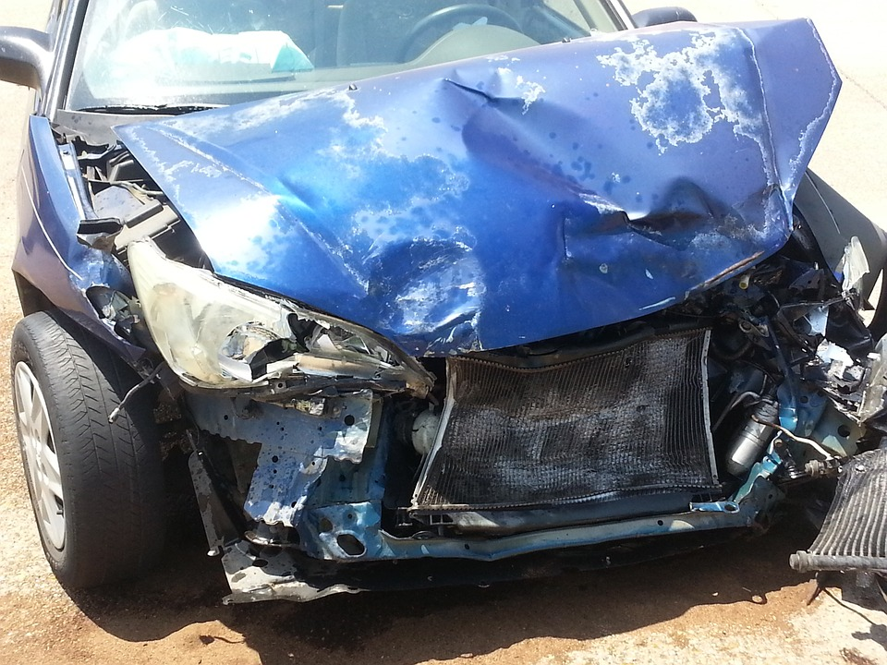
Finanzielle Nachteile bei selbst verursachten Verkehrsunfällen

Slide 19

Risiken im Straßenverkehr
Mögliche Nachteile für den Besitzer eines Pkw bei
einem selbst verursachten Unfall bei Ausübung
einer Freiwilligenarbeit:
Sachschaden am Auto
höhere Prämien
Selbstbehalt bei der Kaskoversicherung

Slide 20

Möglichkeiten der Absicherung
„Dienstreisekasko- mit Rabattverlustversicherung“:
gleicht finanzielle Nachteile mit einer Einmal-Zahlung aus
kalkuliert z. B. auf Basis jährlich
gefahrener Kilometer
lässt sich durch Anmeldung von Fahrten
preislich reduzieren

Slide 21
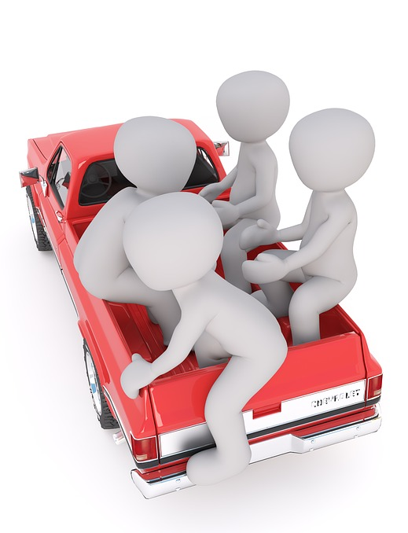
Was tun?
Eruieren, ob Versicherungen oder Rahmenverträge bereits bestehen: z.B. bei Träger, wie Kommune oder Kirche, und Dachverband
Konkurrenzangebote einholen: Übersicht über Anbieter bei http://www.gruppenreiseversicherungen.de
Sonderkonditionen für Nachbarschaftshilfen
in Hessen

Slide 22

Alternativen zur Versicherung
Verzicht auf Tätigkeiten, die den Einsatz eines Pkw erfordern, keine Auftragsfahrten
Aufklärung der Freiwilligen über vorhandene Risiken
Rückstellung zum Ausgleich bzw. zur Beteiligung am Schaden

Slide 23

Danke für Ihre Aufmerksamkeit!
Weitere Informationen und Beratung:
www.gemeinsam-aktiv.de
stiehr@isis-sozialforschung.de
Flyer:
https://www.gemeinsam-aktiv.de/mm//mm001/GA_Versicherung-web_1116.pdf

